Slide 1
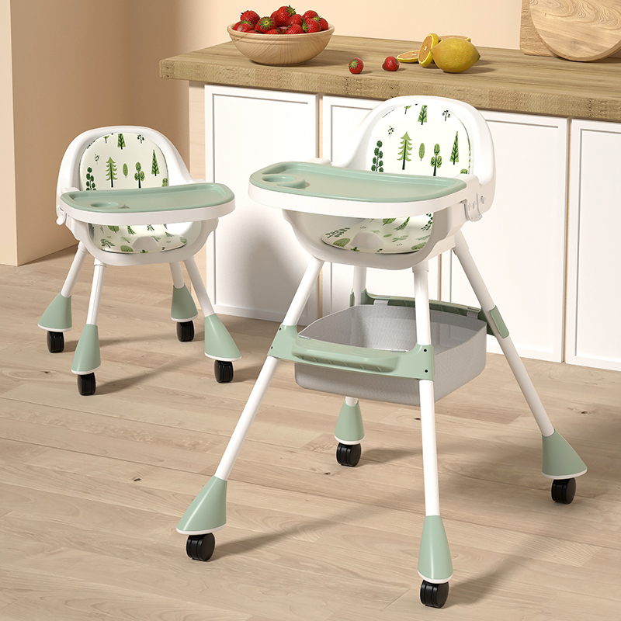
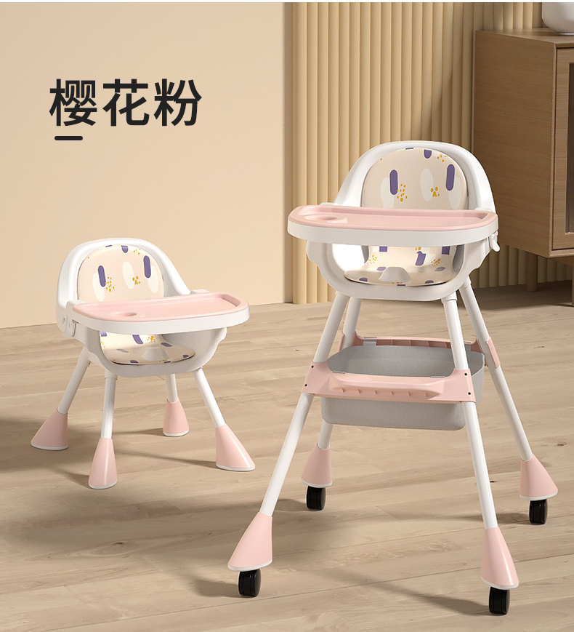
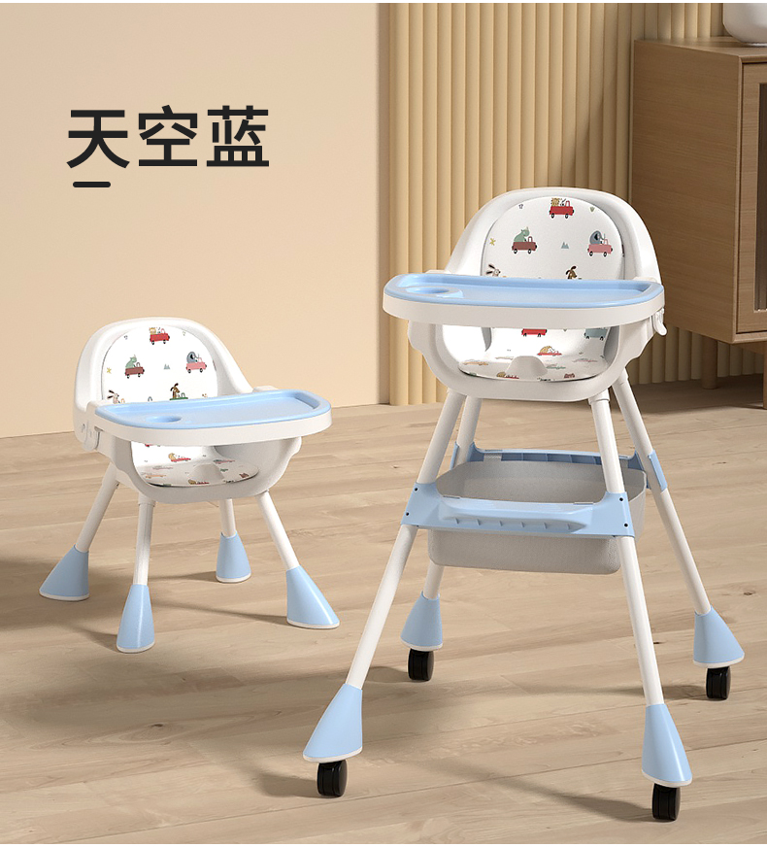
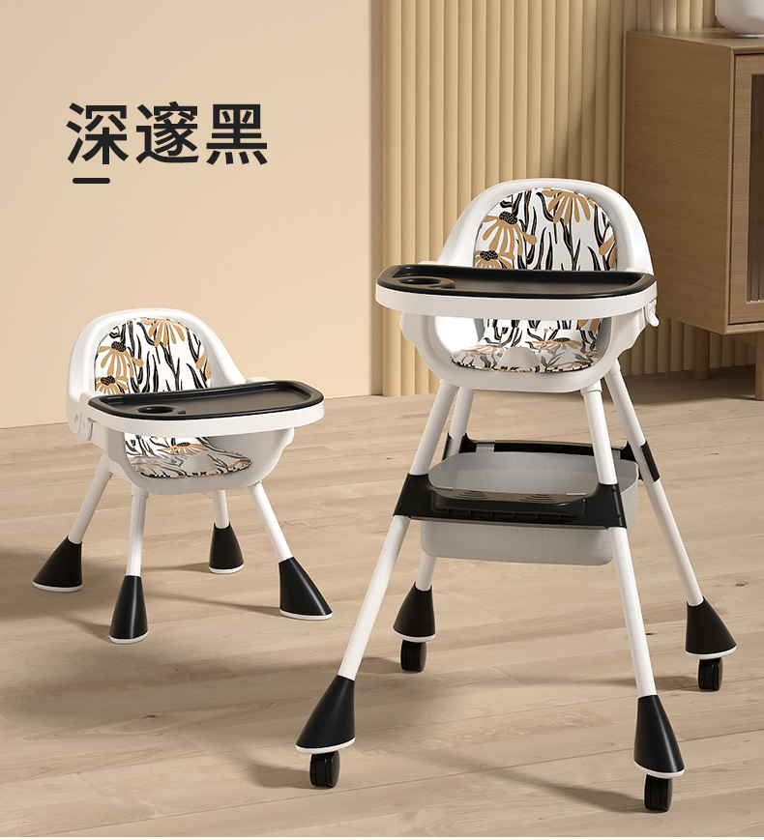
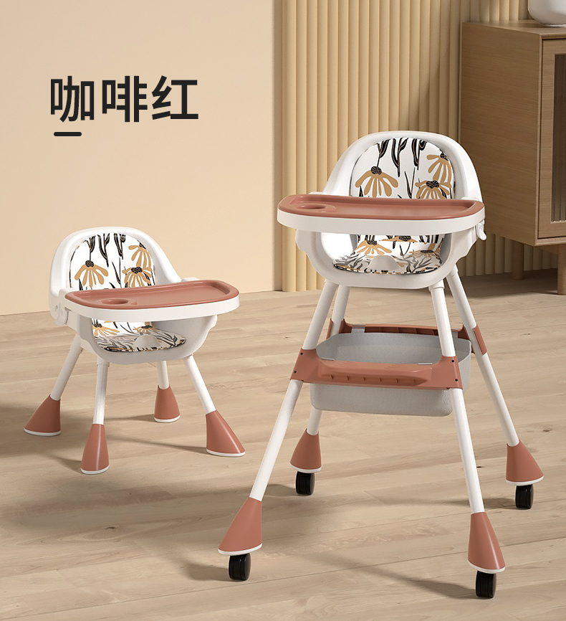
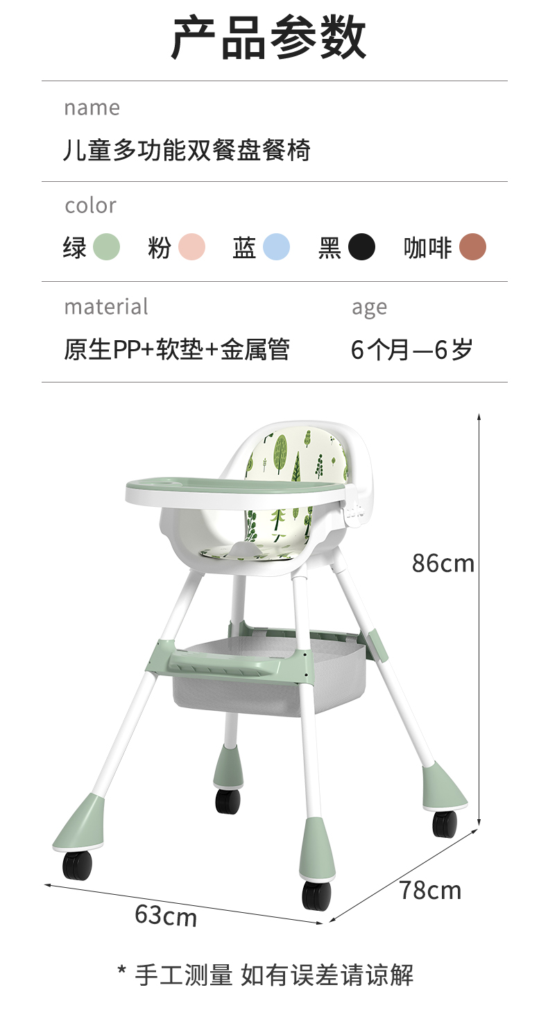
HB6808宝宝餐椅
HB6808 baby dining chair
材质：PP+不锈钢
Material: PP+ stainless steel
定制颜色：1350单色起
Custom color: from 1350 monochrome
包装尺寸：45X35X32.5CM
Packing size: 45X35X32.5CM
单件体积：0.0512m³
Single volume: 0.0512m³
毛重：3.65KG
Gross weight: 3.65KG
40Q高柜装货数量：1330套
40Q high container loading quantity: 1330 sets
净重：3.15KG
Net weight: 3.15KG
执行标准：Q/HYHB 001
Implementation standard: Q/HYHB 001

